Slide 1

basquetbol
Mario Alejandro 1b
Manuel Madrid
Cd obregón son.
Entrega:2 de junio

Slide 2
índice
¿Qué es el basquetbol?
¿Cuántos jugadores hay en el campo de juego?
Reglas
Imágenes
Conclusión

Slide 3
¿Qué es el basquetbol?
Es un deporte de equipo que se puede desarrollar tanto en pista cubierta como en descubierta, en el que dos conjuntos de cinco jugadores cada uno, consiste en anotar puntos, dobles o triples según de donde tire. Cuando el balón entra en la canasta vale 2 puntos pero si tira afuera de el área de tres puntos esta vale 3.

Slide 4
¿CUANTOS jugadores hay en el campo de juego?
Al campo de juego entran 5 jugadores como máximo y en la banca pueden estar como máximo otros 7 jugadores como máximo 12 jugadores en total y el entrenador del equipo.

Slide 5
reglas
Si das mas de dos pasos sin botar el balón es viola y se da el balón al otro equipo si cometes falta se cobran dos tiros libres y si cae el tiro al momento de cometer la falta solo se cobra un tiro. No puedes tardar mas de 5 segundos en sacar y etc.

Slide 6
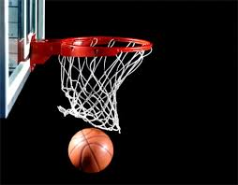
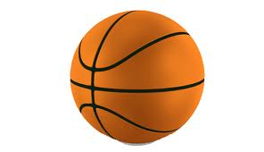
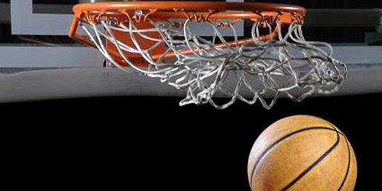
imágenes

Slide 7
conclusión
El basquetbol es un deporte rápido que se juega en muchos países y hay torneos como la NBA que se hace en EUA cada año y ahí diferentes reglas en México tambien se hacen torneos entre estados o ciudades.

